Slide 1

Презентация для родителей
«Создание положительного эмоционального настроя и снятие психоэмоционального напряжения во время самоизоляции»
Подготовила
воспитатель: Курова Татьяна Борисовна

Slide 2

Здоровье - это состояние полного физического, психического и социального благополучия, а не просто отсутствие болезней или физических дефектов.
(Всемирная организация здравоохранения)
Предлагаемые методики помогут вам создать положительный эмоциональный настрой и научат снимать психоэмоциональное напряжение во время самоизоляции.

Slide 3

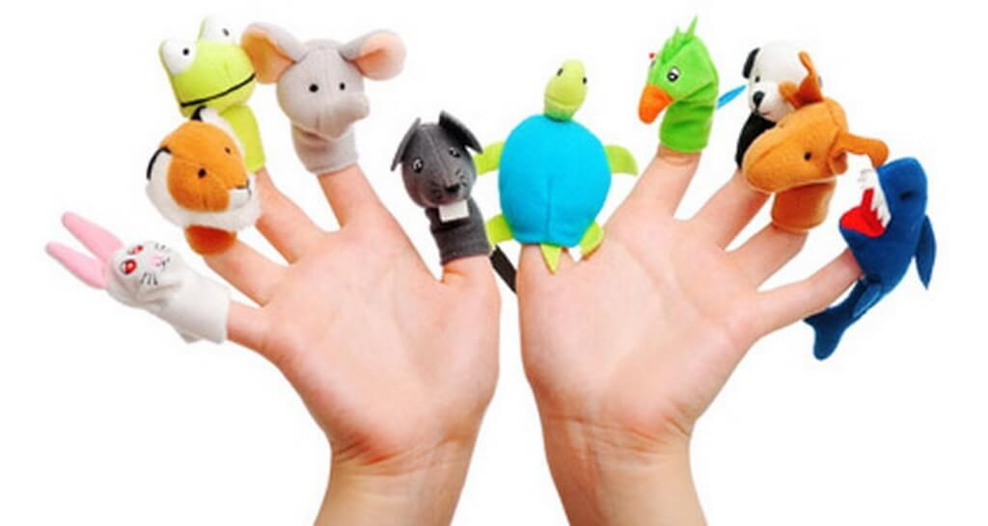
Гимнастика пальчиковая
-Способствует овладению навыками мелкой моторики .
-Помогает развивать речь.
Повышает работоспособность коры головного мозга.
Развивает психические способности: мышление, память, воображение.
Снимает тревожность.

Slide 4

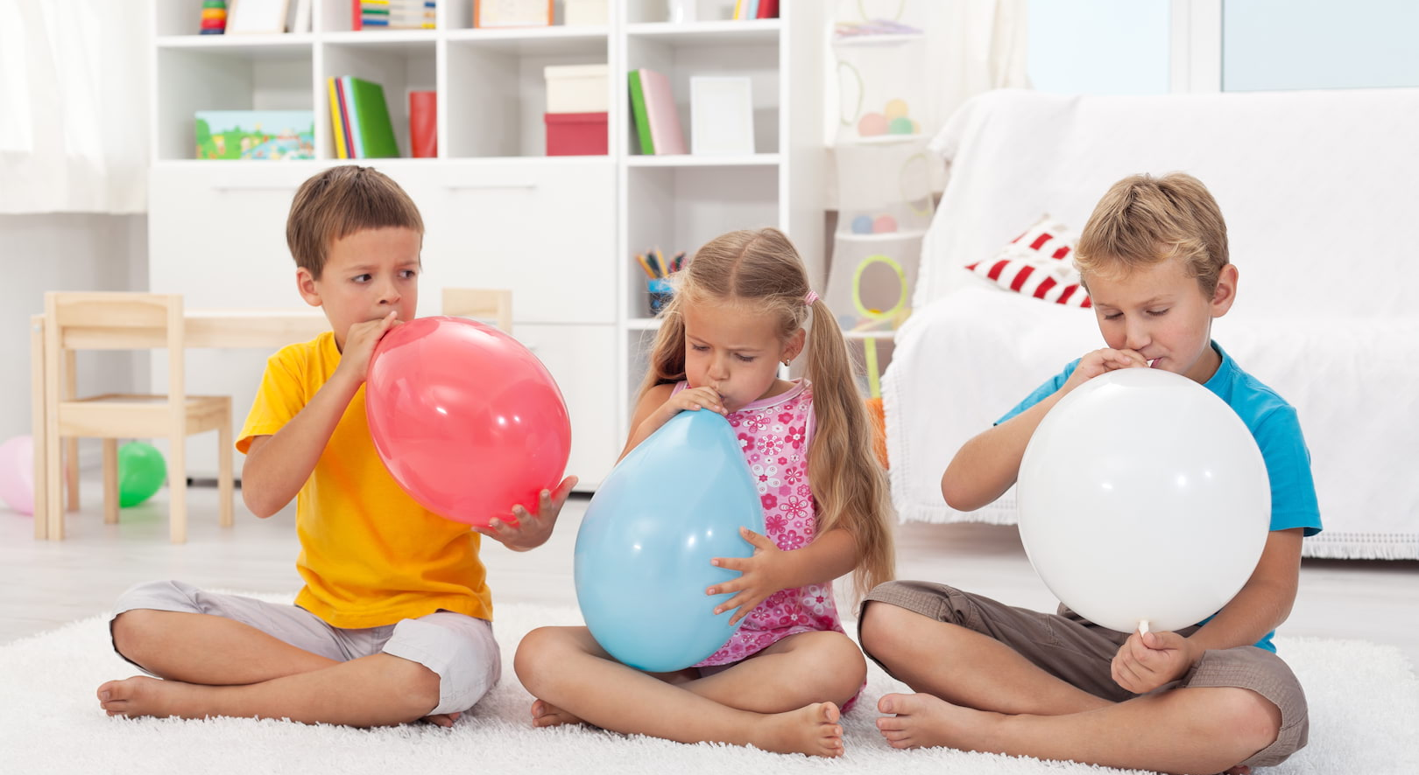
Дыхательная гимнастика :
-Положительно влияет на обменные процессы, играющие важную роль в кровоснабжении, в том числе и легочной ткани .
-Улучшает дренажную функцию бронхов.
Восстанавливает нарушенное носовое дыхание .
Способствует восстановлению нормального крово - и лимфоснабжения .
Повышает общую сопротивляемость организма .

Slide 5

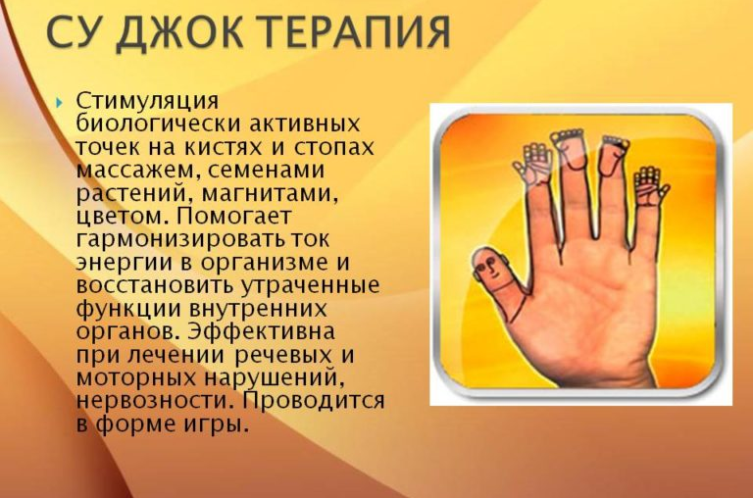
Су-Джок терапия :
-Воздействует на биологически активные точки организма .
-Стимулирует речевые зоны коры головного мозга.
Способствует лечению внутренних органов, нормализует работу организма в целом .
Развивает мелкую моторику рук .
Развивает память, внимание, связную речь.

Slide 6
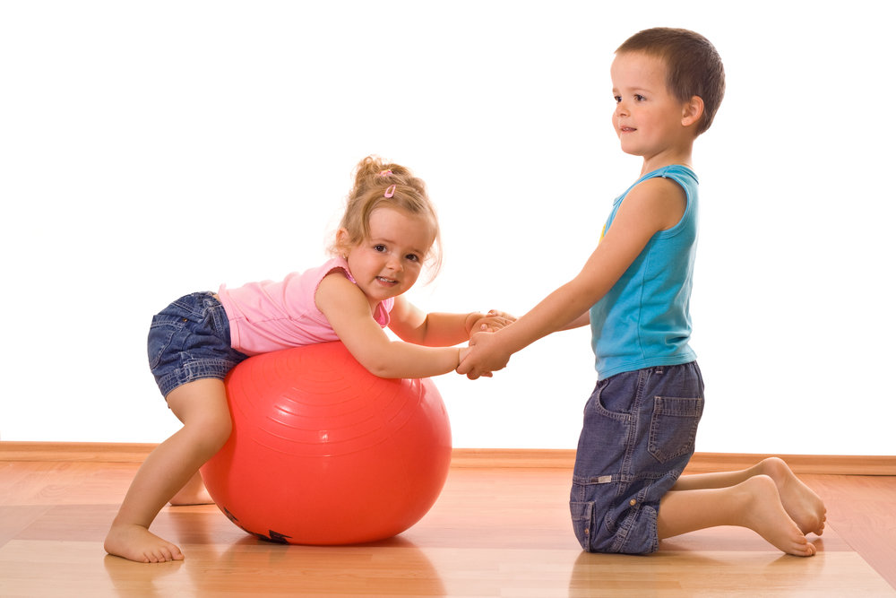
Точечный массаж и самомассаж :
-Учит детей сознательно заботиться о своём здоровье .
-Является профилактикой простудных заболеваний.
Повышает жизненный тонус у детей .
Прививает им чувство ответственности за своё здоровье, уверенность в том, что они сами могут помочь себе улучшить своё самочувствие.

Slide 7
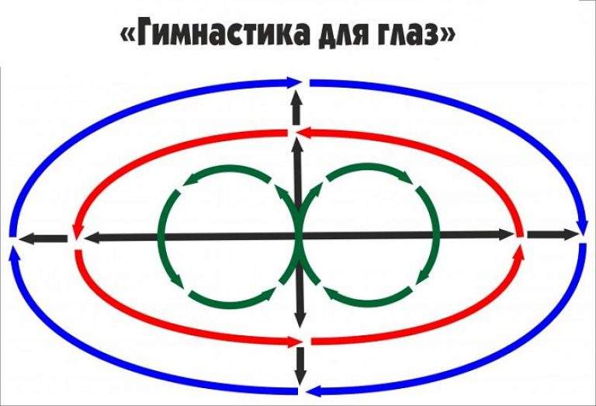

Гимнастика для глаз :
-Улучшает циркуляцию крови и внутриглазной жидкости глаз .
-Укрепляет мышцы глаз.
- Улучшает аккомодацию (это способность глаза человека к хорошему качеству зрения на разных расстояниях) .

Slide 8
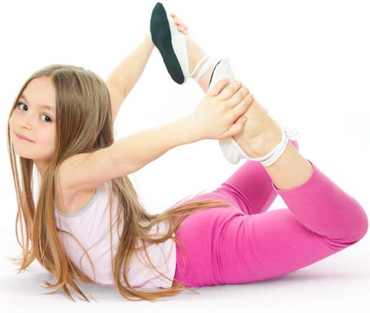
Релаксация :
-Учит детей расслабляться .
-Способствует концентрации внимания.
Помогает снять напряжение .
Снимает возбуждение.

Slide 9
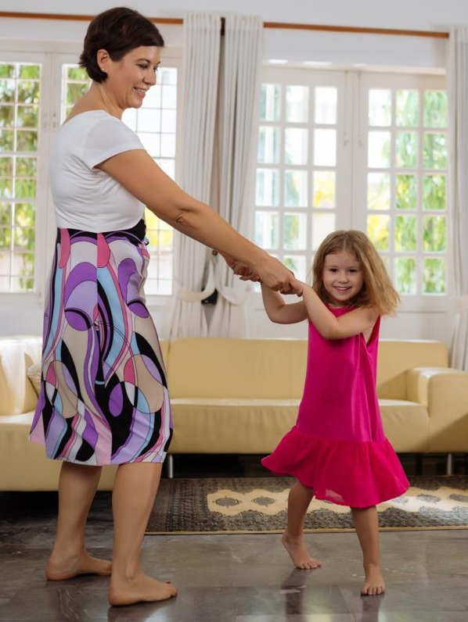
Музыкотерапия :
-Повышает иммунитет детей.
Снимает напряжение и раздражительность .
Снимает головную боль .
Восстанавливает спокойное дыхание.

Slide 10
Удачи вам в воспитании вашего ребёнка!

